Slide 1
10장. 예외처리

Slide 2
1절. 예외와 예외 클래스
2절. 실행 예외
3절. 예외 처리 코드
4절. 예외 종류에 따른 처리 코드
5절. 자동 리소스 닫기
6절. 예외 처리 떠넘기기
7절. 사용자 정의 예외와 예외 발생

Slide 3
1절. 예외와 예외 클래스
오류의 종류
  에러(Error)
    하드웨어의 잘못된 동작 또는 고장으로 인한 오류
    에러가 발생되면 프로그램 종료
    정상 실행 상태로 돌아갈 수 없음
  예외(Exception)
    사용자의 잘못된 조작 또는 개발자의 잘못된 코딩으로 인한 오류
    예외가 발생되면 프로그램 종료
    예외 처리 추가하면 정상 실행 상태로 돌아갈 수 있음

Slide 4
1절. 예외와 예외 클래스
예외의 종류
  일반(컴파일 체크) 예외(Exception)
    예외 처리 코드 없으면 컴파일 오류 발생
  실행 예외(RuntimeException)
    예외 처리 코드를 생략하더라도 컴파일이 되는 예외
    경험 따라 예외 처리 코드 작성 필요

Slide 5
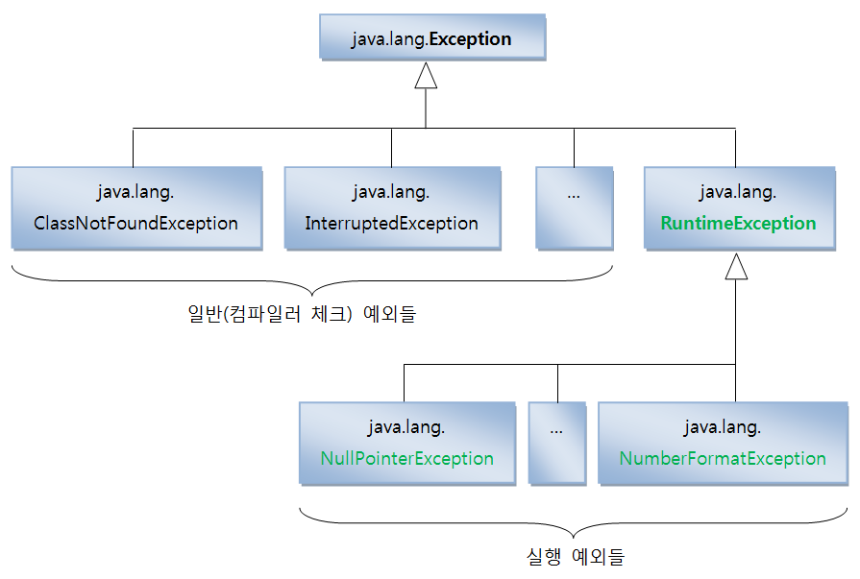
1절. 예외와 예외 클래스
예외 클래스

Slide 6

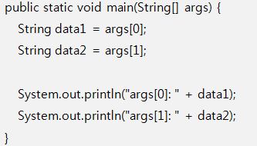
2절. 실행 예외(RuntimeException)
NullPointerException
  객체 참조가 없는 상태
    null 값 갖는 참조변수로 객체 접근 연산자인 도트(.) 사용했을 때 발생
ArrayIndexOutOfBoundsException
  배열에서 인덱스 범위 초과하여 사용할 경우 발생

Slide 7
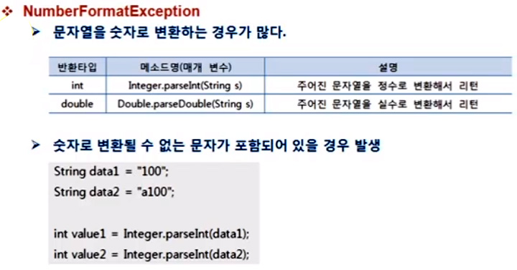
2절. 실행 예외(RuntimeException)

Slide 8
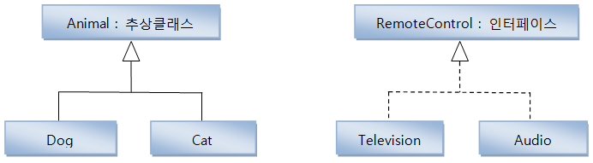
2절. 실행 예외(RuntimeException)
ClassCastException
  타입 변환이 되지 않을 경우 발생
  정상 코드
  예외 발생 코드

Slide 9
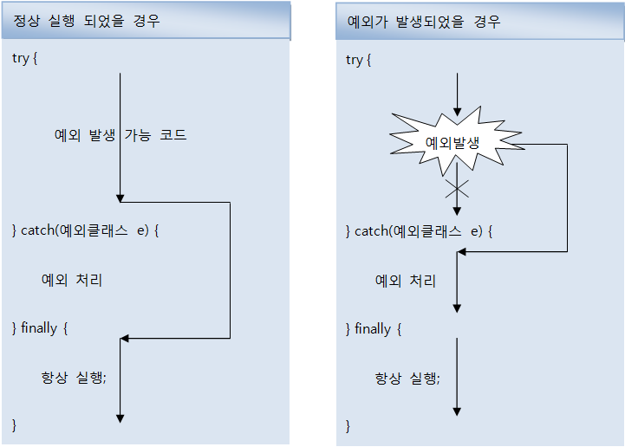
3절. 예외 처리 코드(try-catch-finally)
예외 처리 코드
  예외 발생시 프로그램 종료 막고, 정상 실행 유지할 수 있도록 처리
    일반 예외: 반드시 작성해야 컴파일 가능
    실행 예외: 컴파일러가 체크해주지 않으며 개발자 경험 의해 작성
  try – catch – finally 블록 이용해 예외 처리 코드 작성

Slide 10
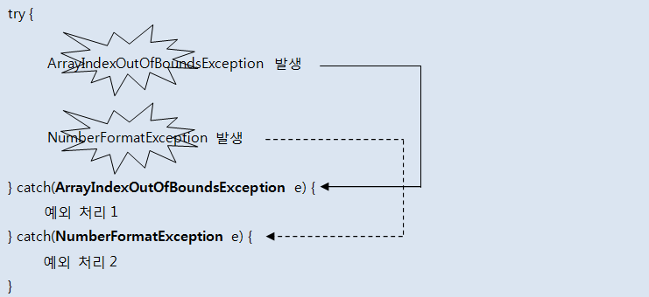
4절. 예외 종류에 따른 처리 코드
다중 catch
  예외 별로 예외 처리 코드 다르게 구현

Slide 11
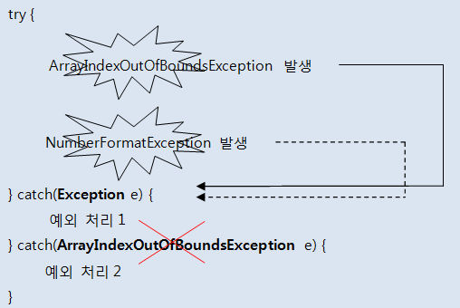
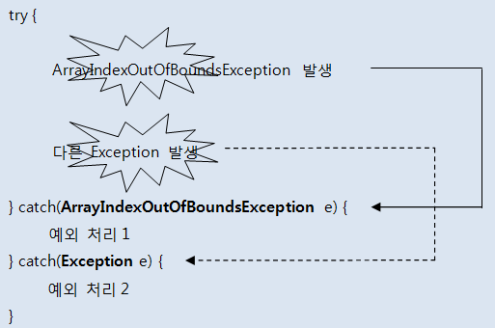
4절. 예외 종류에 따른 처리 코드
catch 순서 – 상위 클래스가 위에 위치해야

Slide 12
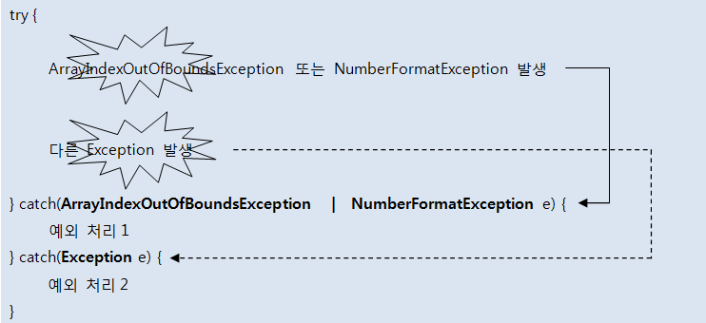
4절. 예외 종류에 따른 처리 코드
멀티(multi) catch
  자바 7부터는 하나의 catch 블록에서 여러 개의 예외 처리 가능
    동일하게 처리하고 싶은 예외를 |로 연결

Slide 13
5절. 자동 리소스 닫기
try-with-resources
  예외 발생 여부와 상관 없음
  사용했던 리소스 객체의 close() 메소드 호출해 리소스 닫음
  리소스 객체
    각종 입출력스트림, 서버소켓, 소켓, 각종 채널
    java.lang.AutoCloseable 인터페이스 구현하고 있어야 함

Slide 14
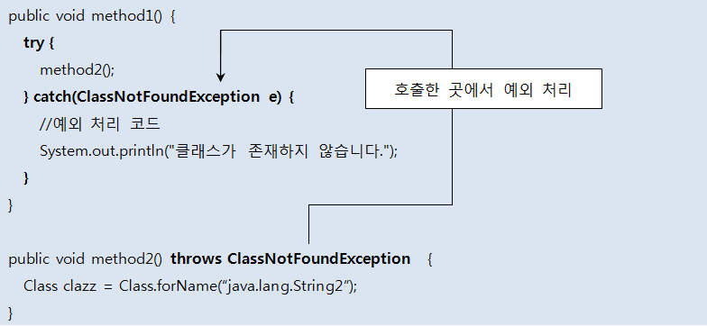
6절. 예외 떠 넘기기
(메소드 내부에서 발생된 예외를 메소드 호출한곳으로 떠 넘긴다.)
throws
  메소드 선언부 끝에 작성
  메소드에서 처리하지 않은 예외를 호출한 곳으로 떠 넘기는 역할

Slide 15
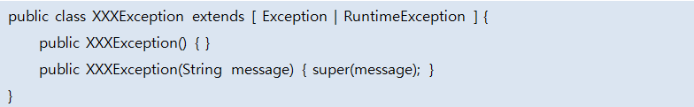

7절. 사용자 정의 예외와 예외 발생
사용자 정의 예외 클래스 선언
  자바 표준 API에서 제공하지 않는 예외
  애플리케이션 서비스와 관련된 예외
    Ex) 잔고 부족 예외, 계좌 이체 실패 예외, 회원 가입 실패 예외….
  사용자 정의 예외 클래스 선언 방법
예외 발생 시키기
  코드에서 예외 발생시키는 법
// XXXException()은 앞에서 정의한 예외클래스를 적는다.
// 예외 이유를 처리한 XXXException(‘메시지’) 생성자를 호출한다.
  호출된 곳에서 발생한 예외를 처리하도록 메소드를 만들어본다.
// method() 메소드가 실행될때 예외를 발생 시켜서 호출한 곳에서 처리하도록 던져준다.

Slide 16

8절. 예외 정보 얻기
getMessage()
  예외 발생시킬 때 생성자 매개값으로 사용한 메시지 리턴
  원인 세분화하기 위해 예외 코드 포함(예: 데이터베이스 예외 코드)
  catch() 절에서 활용

Slide 17
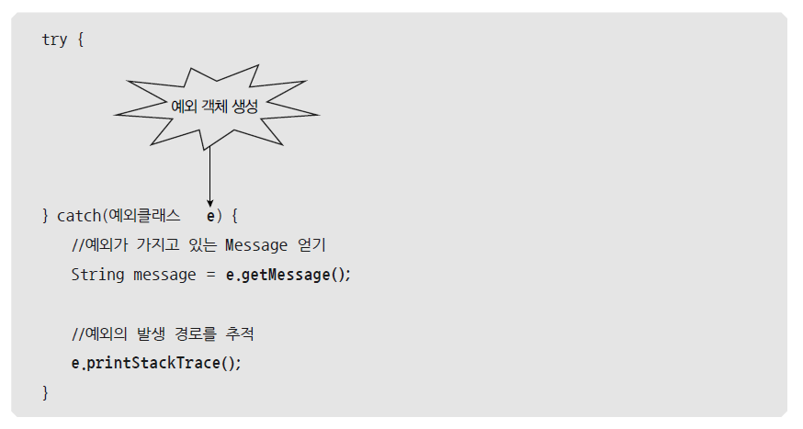
8절. 예외 정보 얻기
printStackTrace()
  예외 발생 코드 추적한 내용을 모두 콘솔에 출력
  프로그램 테스트하면서 오류 찾을 때 유용하게 활용

